Slide 1

Université Abderrahmane Mira Bejaia Faculté des Sciences Exactes Département Informatique
Conception et réalisation d’une application Android pour la gestion du temps de l’étudiant
Réalisé par
M, TAYEB CHRIF Mohand Said
M, SALIMI Salim
M, YAYADENE Abderzak
M, ZADIR Azeddine
Encadré par : M. AKILAL Karim

Slide 2
Plan de la présentation
Introduction
Spécification des besoins et conception
Implémentation
Conclusion générale et perspectives
1

Slide 3
Introduction
1
Contexte et problématique

Slide 4
Contexte et problématique
Le rythme de vie actuel nous fait sentir qu’on est perpétuellement en manque de temps.
L’étudiant est l’une des classes sociales touchées par ce problème .
Nos habitudes quotidiennes ont beaucoup changé à cause des smartphones.
Ils sont utilisés par 56% de la population mondiale , essentiellement par les étudiants .
2

Slide 5
Spécification des besoins et conception
2

Slide 6
Méthodologie de conception
UML : est un langage de modélisation graphique et textuelle.
L’application à développer aura pour mission d’offrir une représentation des événements et des activités de l’utilisateur pendant les jours de la semaine.
3

Slide 7
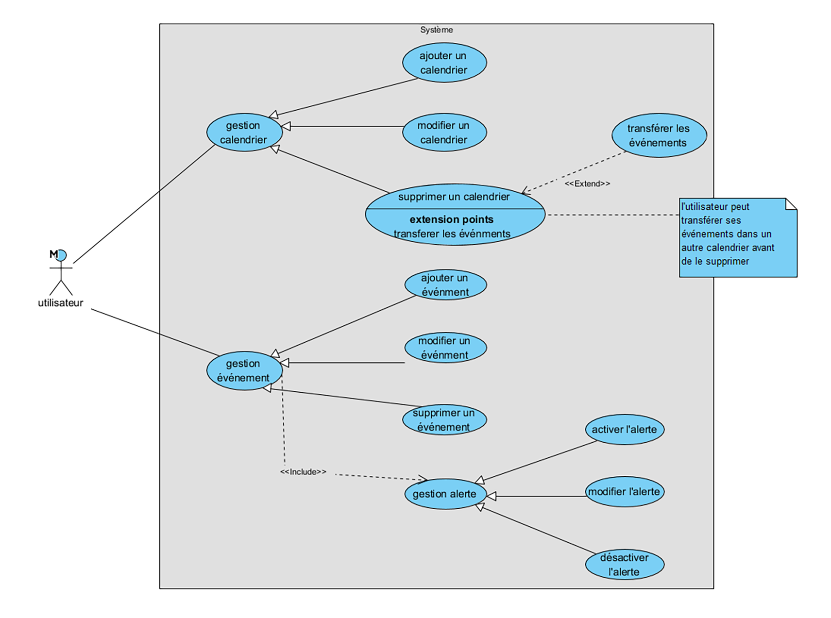
1.Diagramme de cas d'utilisation
4
Notes:
Dans cette figure, elle représente le diagramme de cas d’utilisation. L’utilisateur a la possiblité de gérer un calendrier (ajout,modification,suppression) dans le cas de la suppression, l’utilisateur peut transférer les événements à un autre calendrier. 2eme cas d’utilisation concerne la gestion de l’événement, ce dernier inclut la gestion alerte.

Slide 8
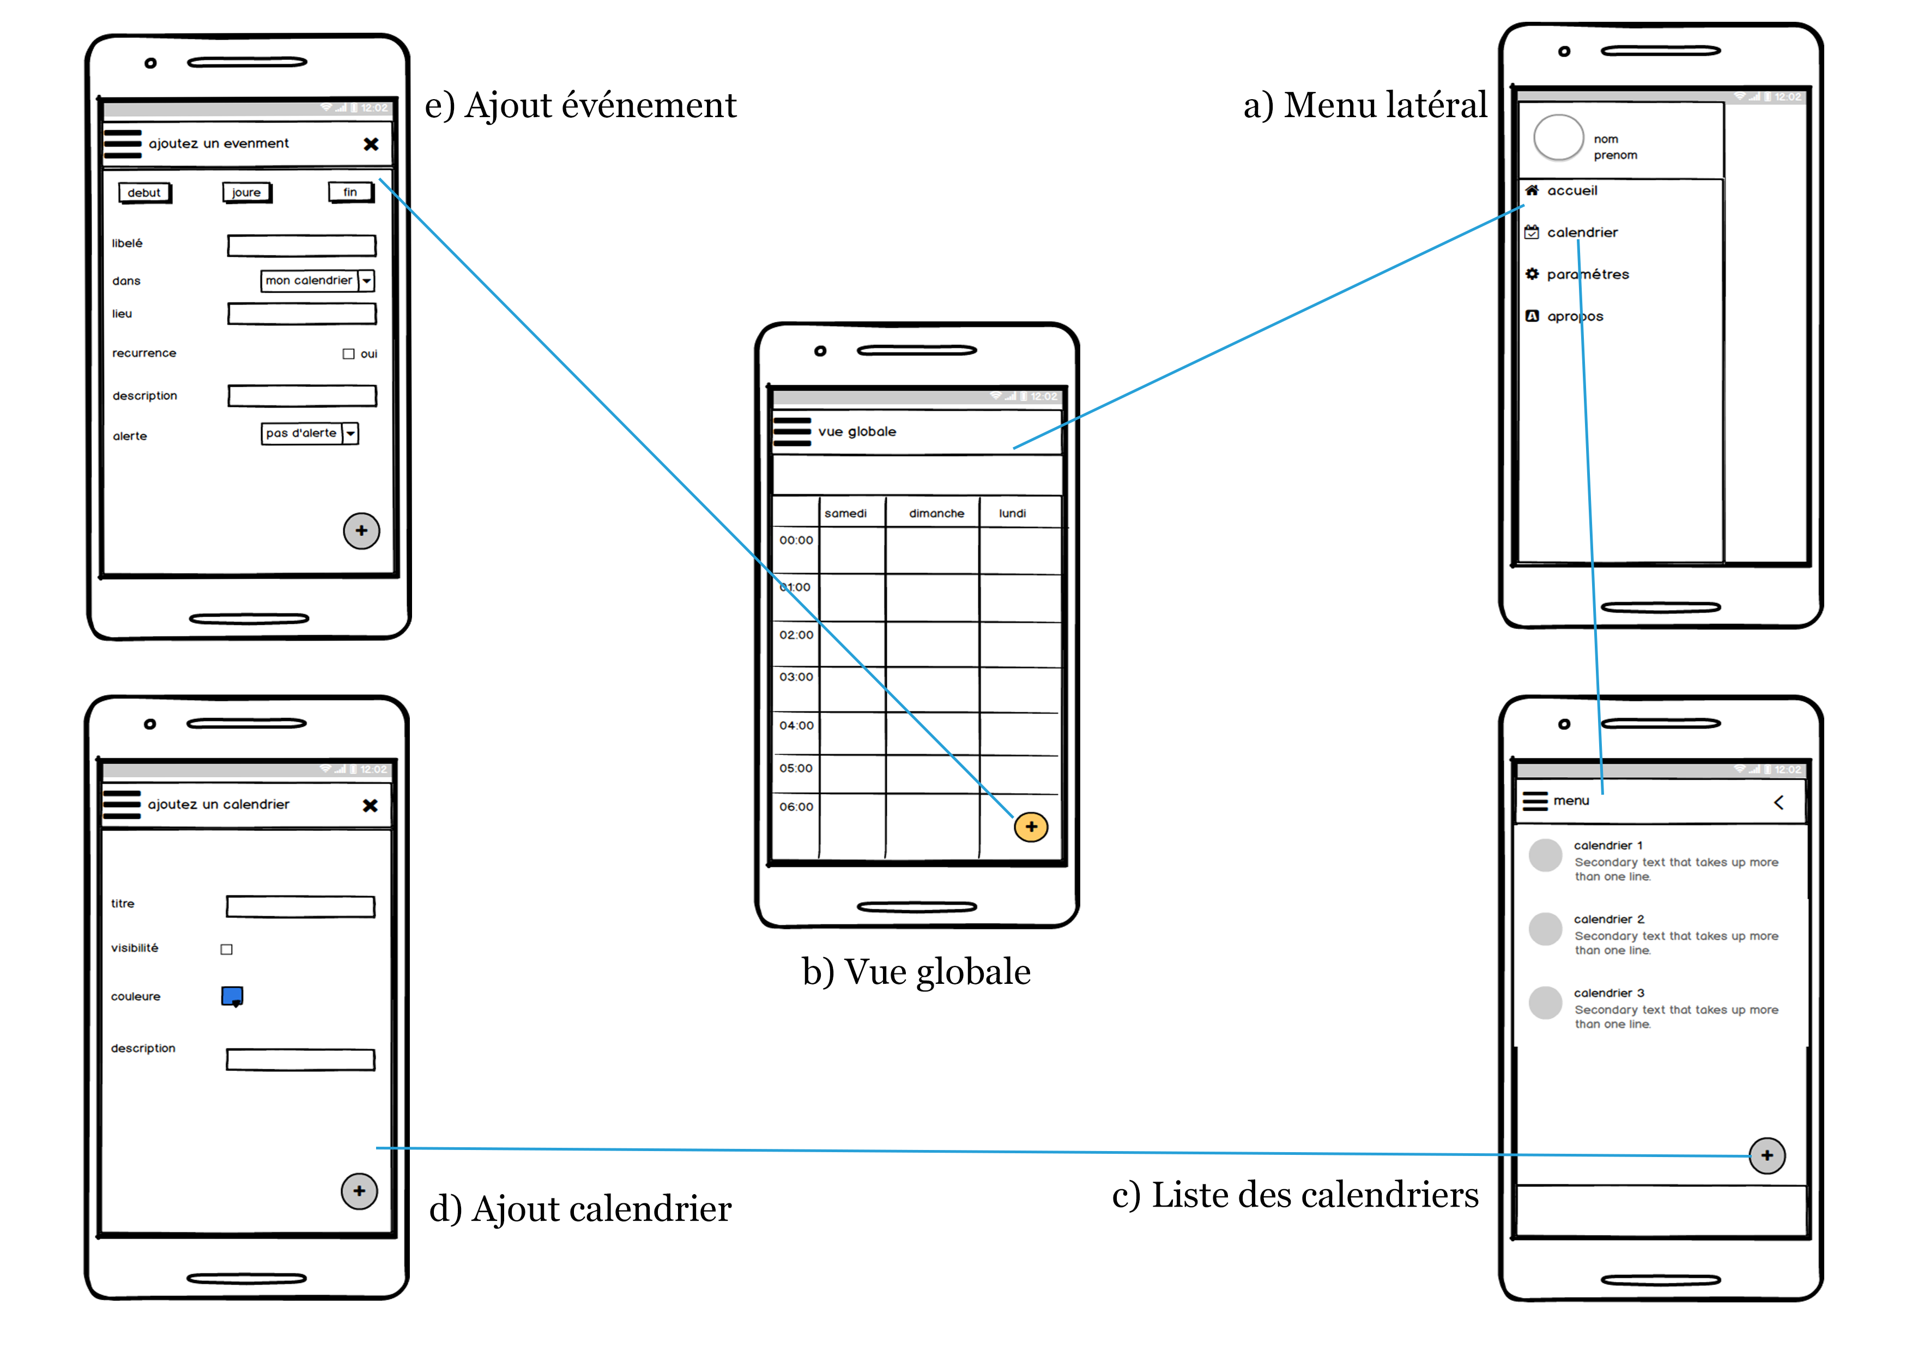
2. Interfaces IHM et navigation
5
Notes:
Cette figure représente une proposition des maquettes IHM et navigation, la Vue Globale est la première vue affichée à l’utilisateur. À partir de celle-ci, il peut ajouter un événement ou bien passer à la liste des calendriers grâce au menu latéral, dans la vue liste des calendriers l’utilisateur peut ajouter ou modifier un calendrier.

Slide 9
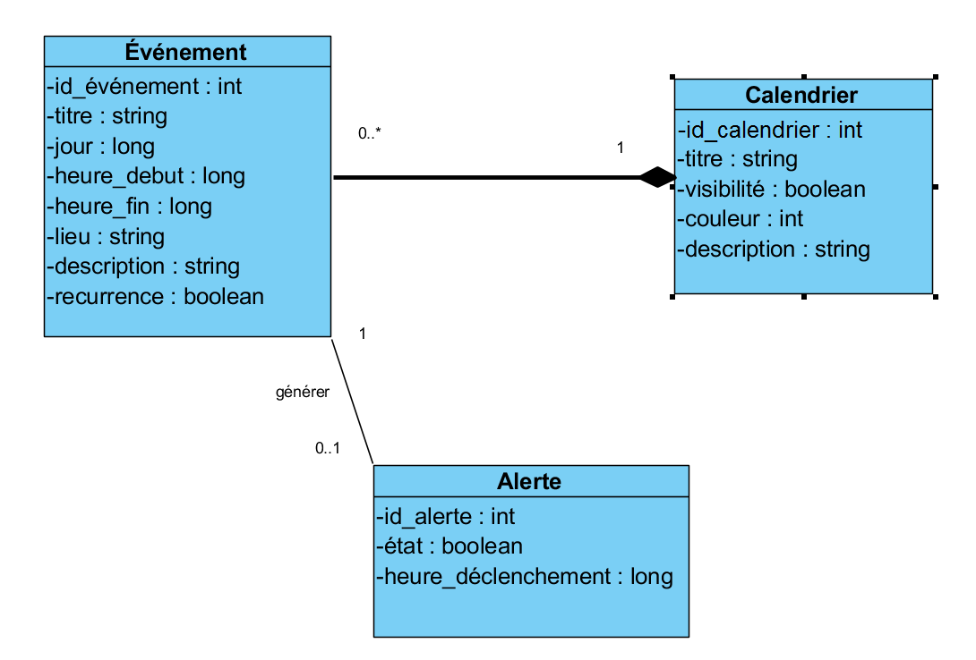
3. Modèle du domaine
6
Notes:
Cette figure représente le modèle du domaine qui définit les informations, il représente les objets du monde réel. Un événement peut générer une ou pas d’alerte.

Slide 10
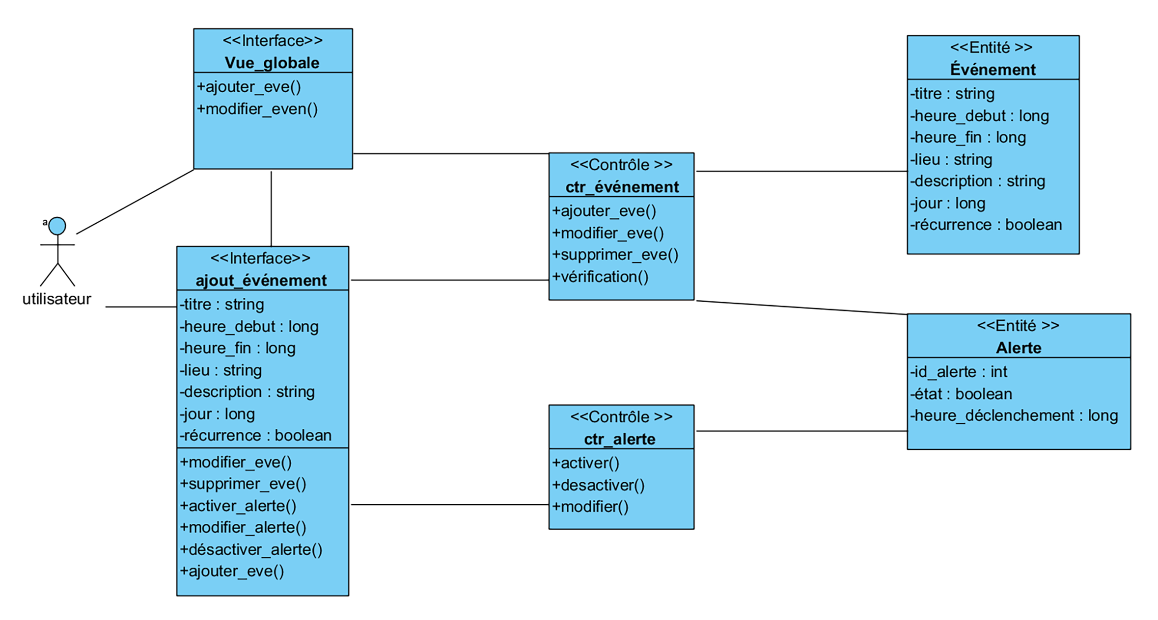
4. Diagramme de classes participantes < Ajout événement >
7
Notes:
Cette figure représente le diagramme de classes participantes. Où l’utilisateur communique avec les 2 interfaces, qui peuvent éventuellement communiquer entre elles, elles communiquent avec les contrôles qui leur correspondent tandis que ces derniers communiquent avec les entités.

Slide 11
5. Diagramme d’interaction
Ajout d’un événement
Suppression d’un calendrier
8
Notes:
Les diagrammes d’interaction permettent de modéliser comment les objets communiquent entre eux. Par soucis de briéveté, nous avons sélectionné 2 diagrammes seulement

Slide 12
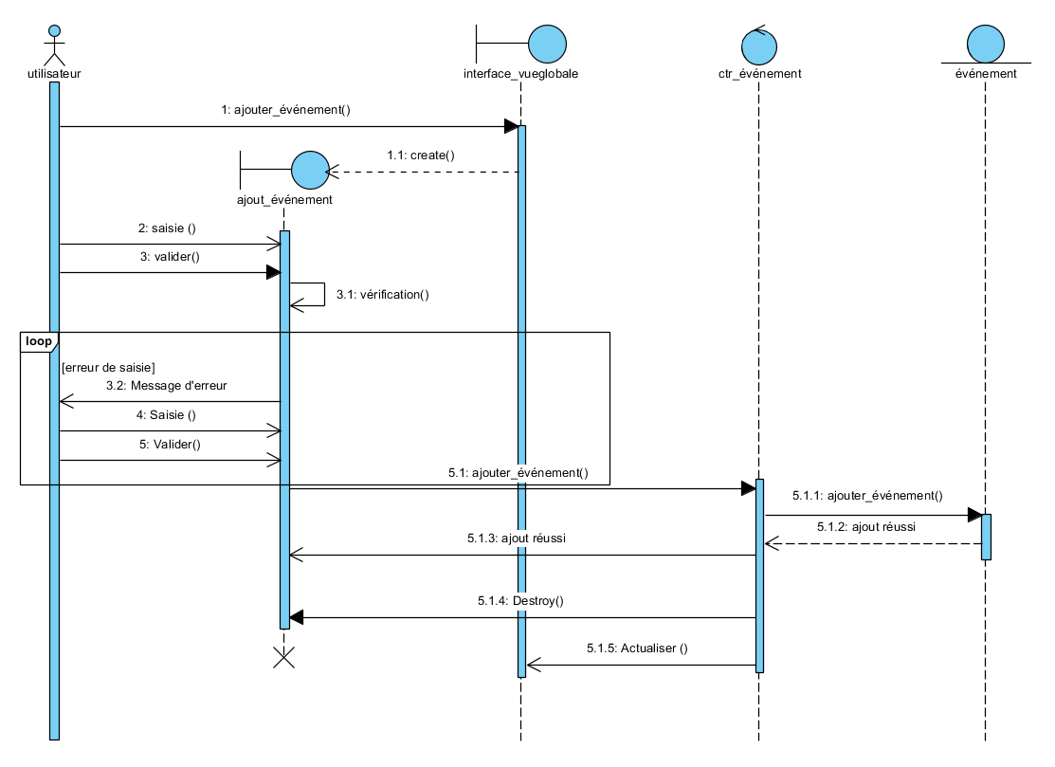
5.1.Diagramme d’interaction < Ajout événement>
9
Notes:
Le premier représente l’ajout d’un événement. Si l’utilisateur décide d’ajouter un événement, une interface dédiée lui est présentée dans la quellle il saisit les informations puis valide son ajout.

Slide 13
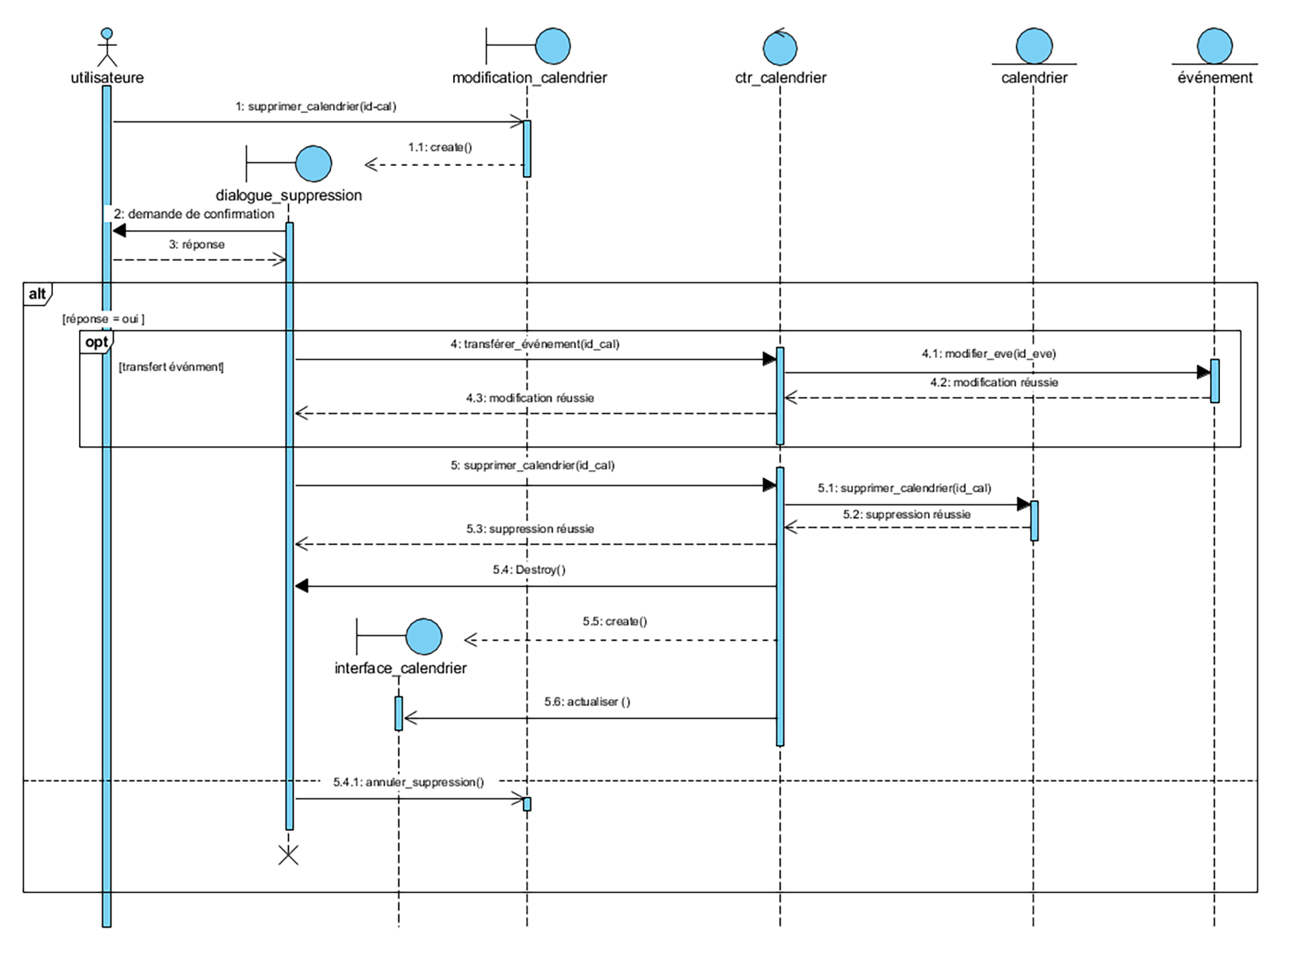
5.2.Diagramme d’interaction <suppression d’un calendrier>
10
Notes:
Le deuxième représente le cas de suppression d’un calendrier. Lorsque l’utilisateur décide de supprimer un calendrier, une boite de dialogue apparait pour confirmer la suppression en lui proposant la possiblité les événements avant de supprimer celui-ci.

Slide 14
6. Modèle relationnel
Calendrier (id_calendrier, titre, visibilité, couleur, description).
Evénement (id_événement, titre, jour, heure_debut, heure_fin, lieu, description, récurrence, #id_calendrier)
Alerte (id_alerte, état, heure_déclenchement, #id_événement).
11
Notes:
Nous avons 3 tables (citez les champs), nous avons id_calendrier en tant que clé étrangère suite à la règle de composition. Nous avons aussi id_evenement en tant que clé étrang-re dans la table alerte suite à la règle de un-à-un. Elle consisite à ajouter un attribut clé étrangère dans la relation dérivée de l’entité ayant la cardinalité minimale à 0.

Slide 15
Implémentation
3
Android Studio, Java, Room, Git

Slide 16

Représentation de l’environnement de travail
Android Studio
Java et XML
Est un environnement de développement pour développer des applications Android natives
Java: langage orienté objet, puissant et portable.
XML est un métalangage de balisages permettant de décrire des interfaces graphiques et des fichiers de configuration.
Android Studio
Java,
XML
Git et GitHub
SQLite et Room
SQLite et Room
SQLite est un SGBD local qui offre un moteur de base de données relationnelles.
Room est une librairie de base de données, elle est une couche d’abstraction à SQLite.
ColorPicker et WeekView
SQLite, Room
ColorPicker,WeekVeiw
ColorPicker est une librairie qui
14

Slide 17
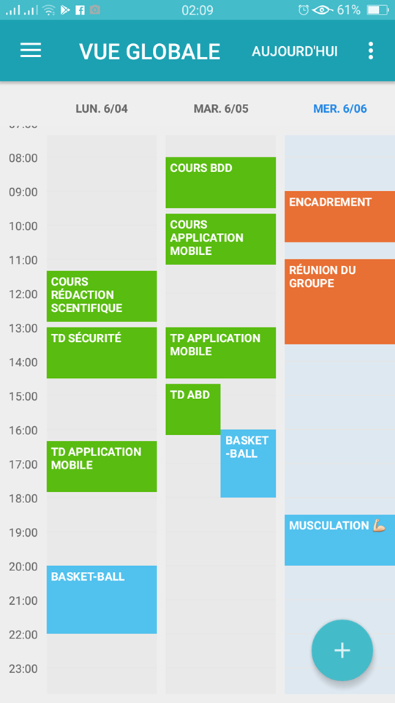
Place your screenshot here
INTERFACE D’ACCUEIL (3 jours)
15

Slide 18
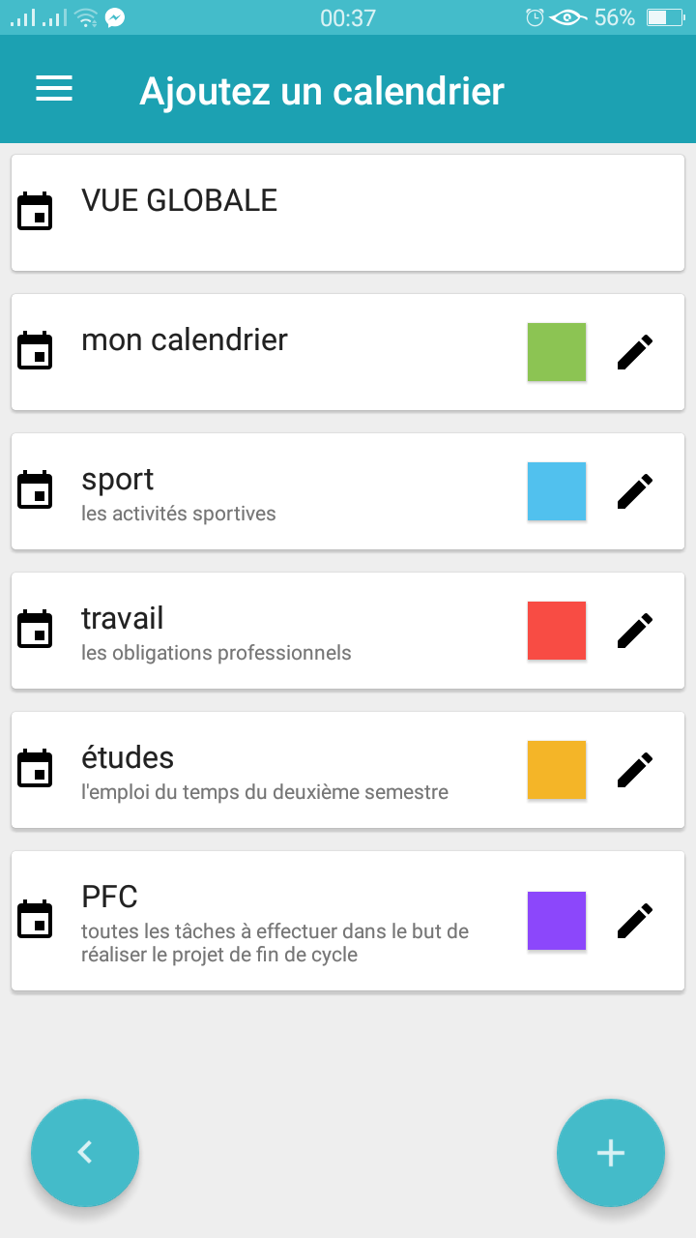
Place your screenshot here
INTERFACE CALENDRIER
16

Slide 19
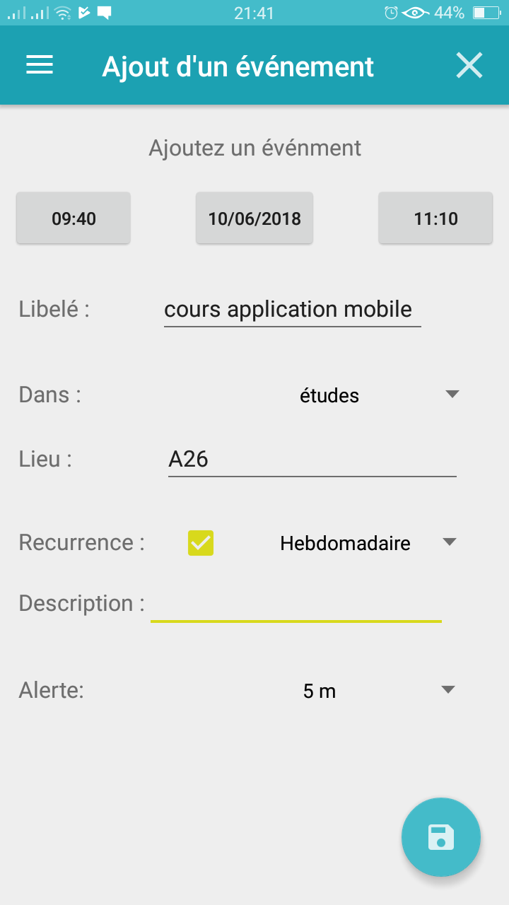
Place your screenshot here
INTERFACE AJOUT D’UN EVENEMENT
17

Slide 20
Conclusion
4
Synthèse ,Perspective

Slide 21
Synthèse
Contexte et problématique :
La nécessité d’une gestion de temps chez les étudiants .
Objectif :
Concevoir une application Android permettant une gestion optimale du temps de l’étudiant.
Conception :
Analyse et modélisation des fonctionnalités nécessaires grâce au langage UML .
18

Slide 22

Synthèse
Implementation :
Utilisation des differents outils, langages, et librairies.
Limites
L’incapacité de gérer des événements qui s’étendent sur plus d’une journée.
Perspectives
Possibilité d’inclure une note vocale a l’événement.
19

Slide 23
MERCI!

